Slide 1

麻将AI && 麻将助手
汇报人姓名：麻将小组
2019年6月13日

Slide 2
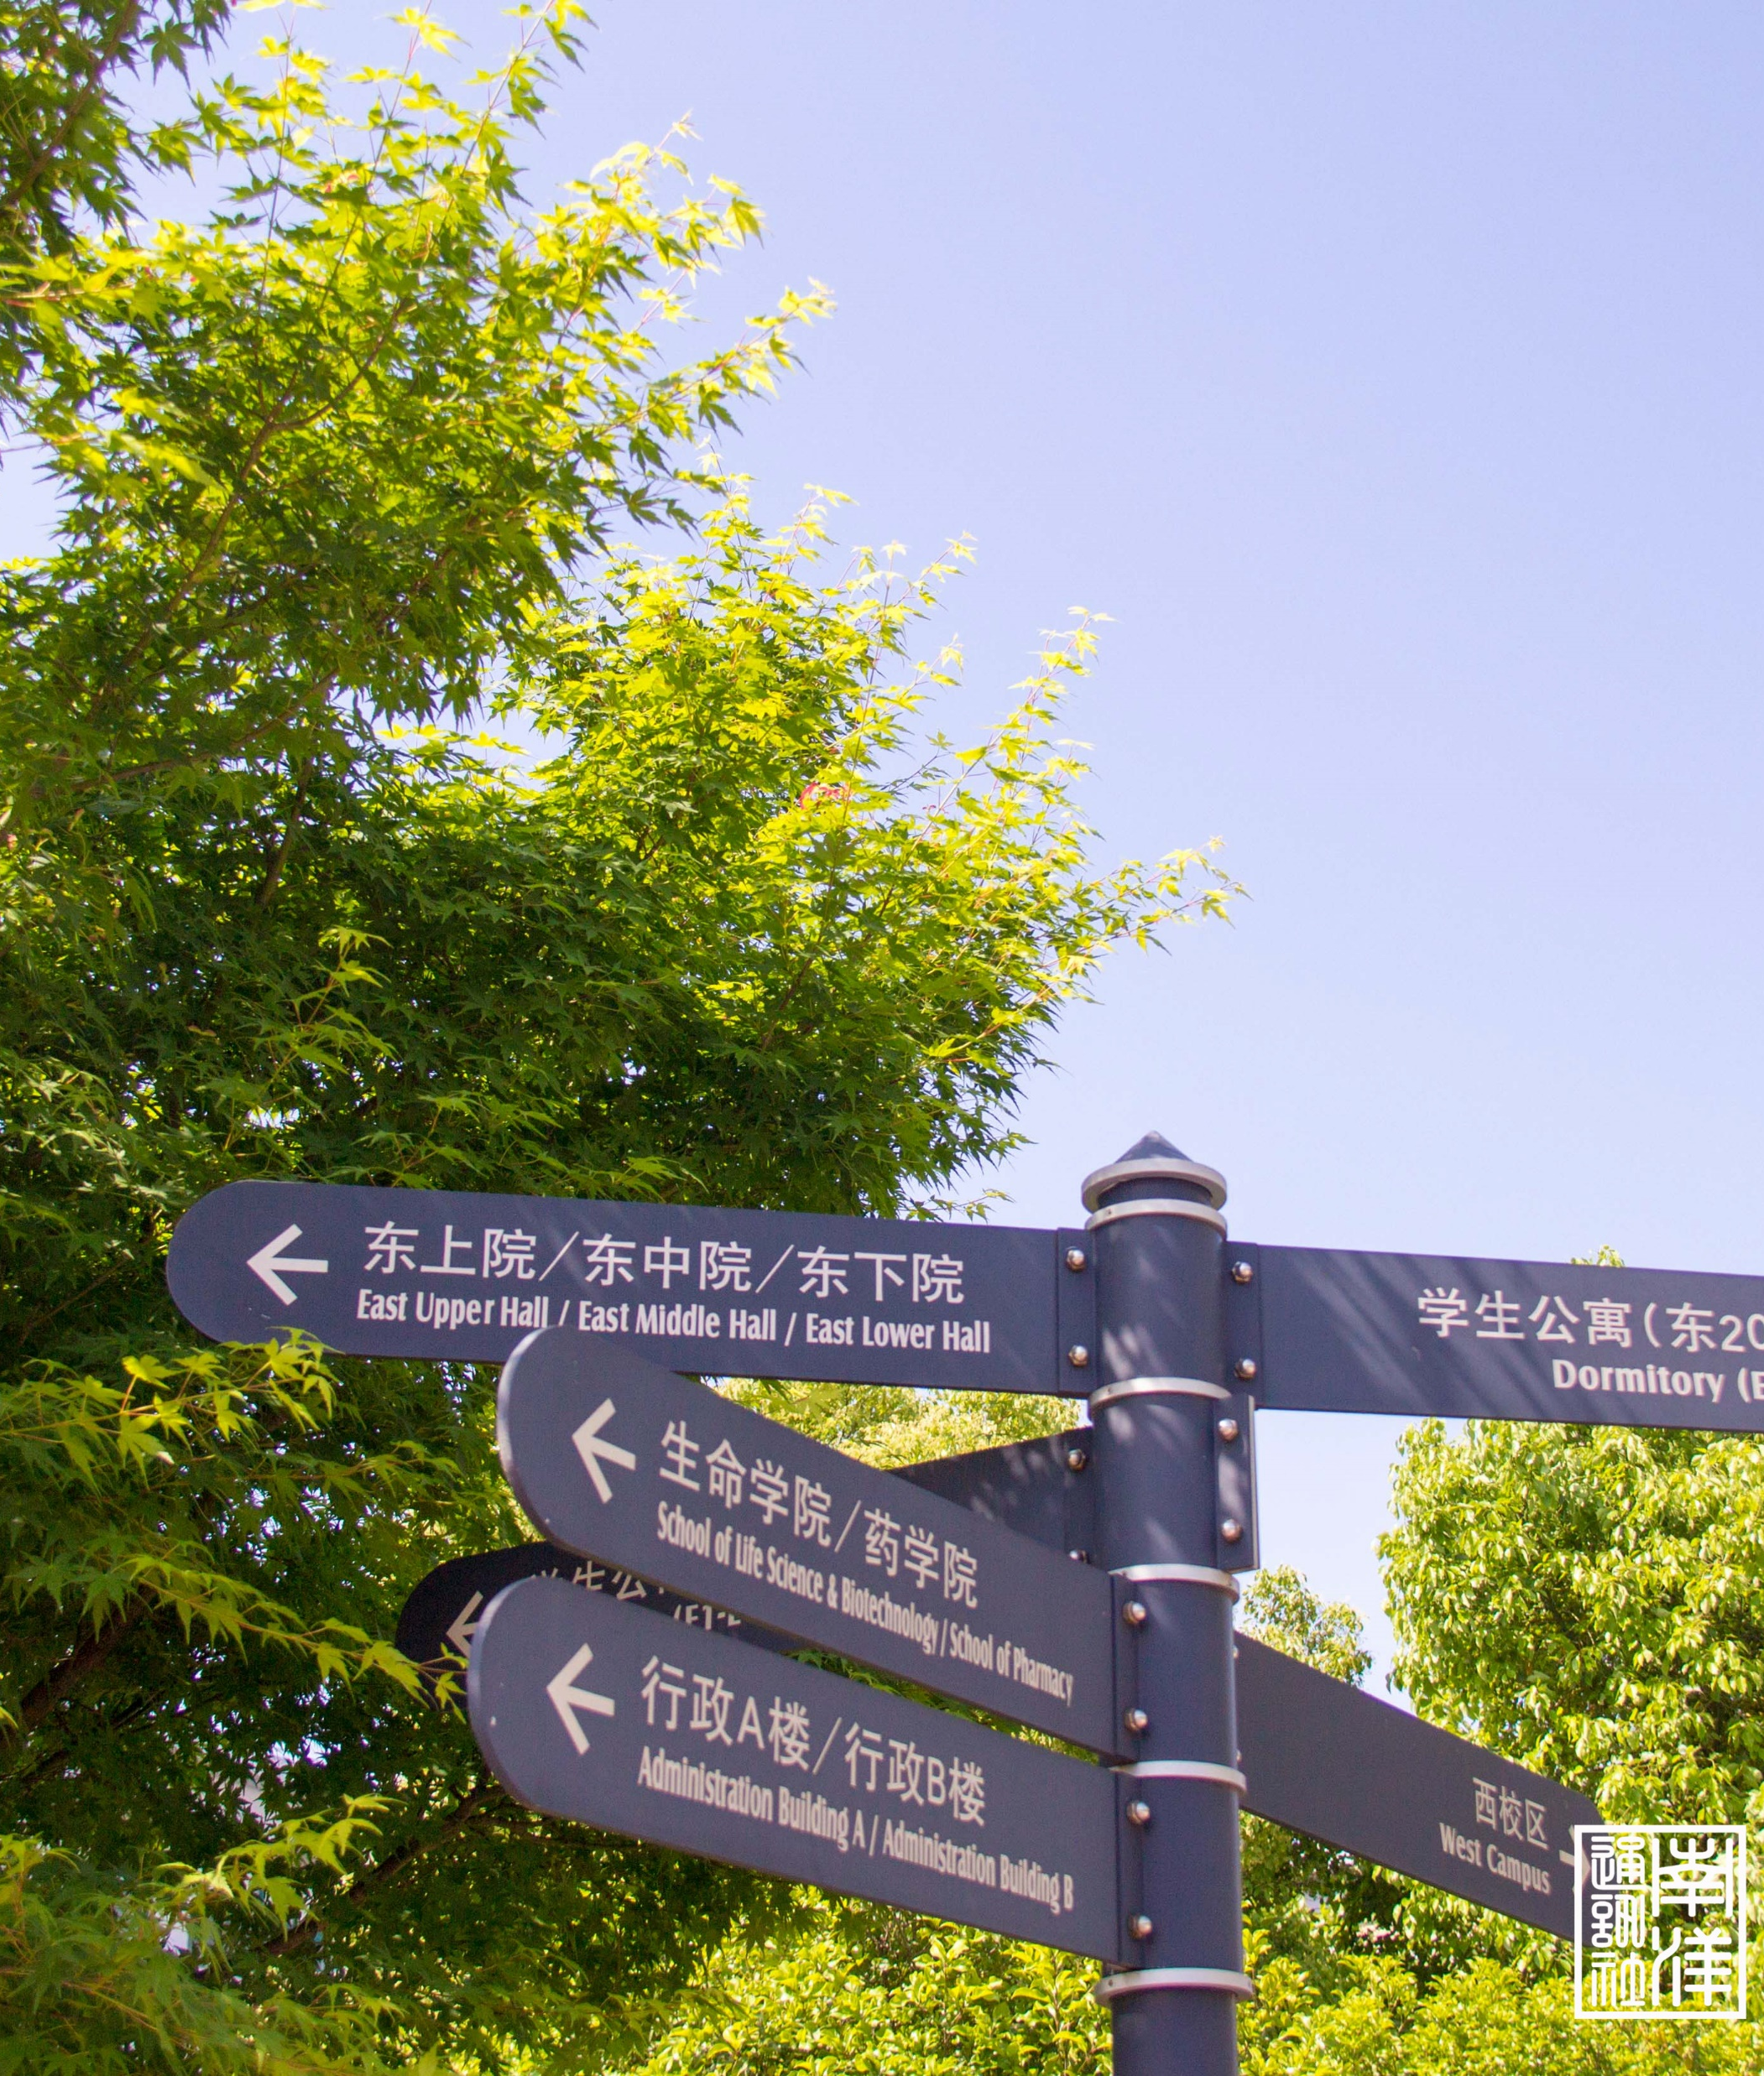
小组成员 && 小组分工
00

Slide 3
小组成员 && 小组分工
郑寅 | 韦宇恒 | 林传皓 | 高瑞泽 | 吕胜炜

Slide 4

1
项目初步规划 && 设想
2
需要解决的问题
3
主要框架
4
Demo

Slide 5
项目初步规划 && 设想
01

Slide 6
灵感来源
一.中期课题的继承：麻将小助手的升级与优化
二.流行技术的应用：人工智能的应用
三.竞技游戏的需要：科学一定能战胜魔法

Slide 7
初步设想
想法1：
通过麻将算法逻辑实现基本合理的摸切，和牌，弃和操作的AI；使用自己编写的麻将服务器，实现pve和简单ui界面展示。
想法2：
通过大量数据集的训练，实现一个可以预测对手听牌的AI，连接到雀魂或者天凤的在线服务器，进行真实对战，实时显示ui界面。

Slide 8
需要解决的问题
02

Slide 9
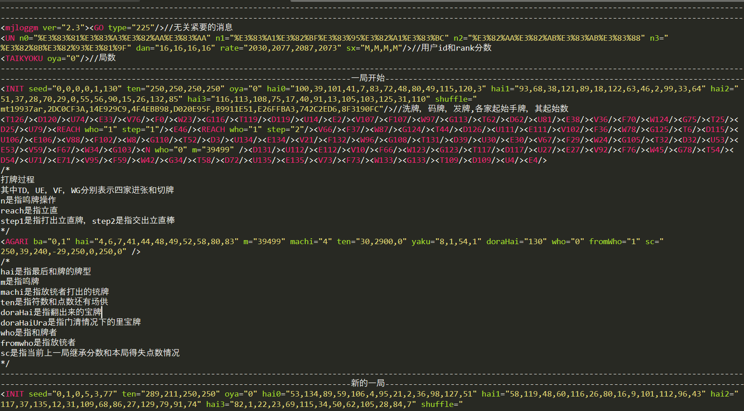
原始数据集的采集

Slide 10
UI界面的实时显示
需要做出打牌的效果和众多细节，需要调用很多API，比较复杂；
要实时更新场况，实时更新AI给出的预测结果

Slide 11
设计AI
1.相较于扑克，麻将牌的数量多和组合方式更加复杂，还需要考虑到役种；
2.多人游戏，属于不完全信息博弈游戏的一种，与象棋，围棋这类以计算为主的竞技游戏有很大的区别；
3.有一定的运气成分，需要大量比赛数据得出AI效果；

Slide 12
主要框架
03

Slide 13
全局框架

Slide 14
AI主要逻辑框架

Slide 15
Demo
04

Slide 16
Demo

Slide 17
感谢聆听

